Slide 1
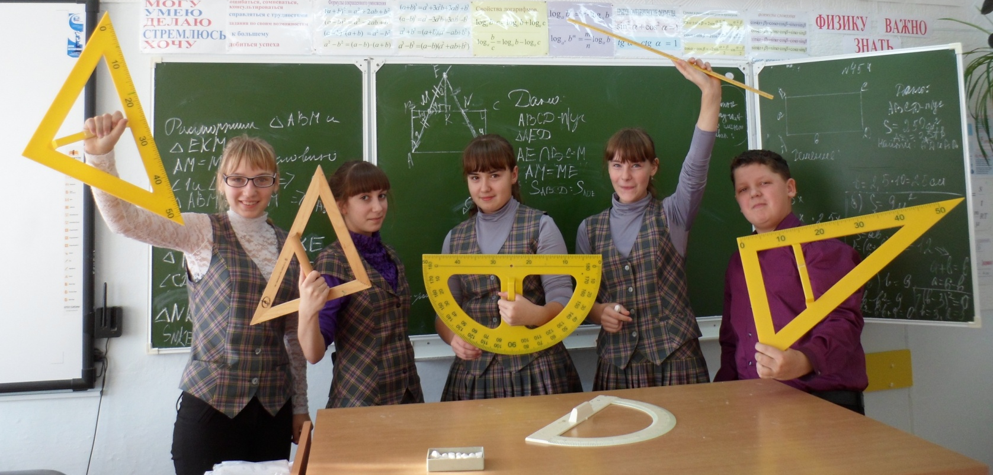
Формирование учебной мотивации

Slide 2
И помни, когда ты чего-нибудь хочешь, вся Вселенная будет способствовать тому, чтобы желание твое сбылось.
Паоло Коэльо

Slide 3
«Ученик — не чаша, которую необходимо наполнить, а факел, который надо зажечь»

Slide 4
Как привить учащимся интерес к учёбе?
Как сделать процесс обучения более результативным?

Slide 5
Как воспитывать и чему учить
Урок, как и прежде, остаётся основной формой организации учебно-воспитательного процесса.
Главное на уроке — это воспитание любознательности, развитие стремления познать непознанное, узнать новое об известном, получать удовольствие от умения двигаться вперёд.
Без пробуждения интереса, без внутренней мотивации усвоения знаний не произойдёт, это будет лишь видимость учебной деятельности.

Slide 6
Преимущества внутренних учебных мотивов:
положительное влияние решения творческих задач, не имеющих чёткого алгоритма решения (эвристический метод);
эмоциональное удовлетворение от выполнения задания;
повышение самоуважения ребёнка, его самооценки.

Slide 7
Психологические причины, признаки, способы преодоления низкой мотивации обучения
Причины | Признаки | Способы преодоления
Плохое здоровье | Быстро утомляется до конца урока или после первых уроков. Часто пропускает занятия | Наблюдение у врачей, нестрогий режим
Не учитываются индивидуальные особенности нервной системы учащегося | Учащийся не успевает выполнить задание в предложенное время, болезненно реагирует на неудачи и пр. | Помочь ребёнку изучить его особенности и научить его учитывать их во время деятельности. Придерживаться определённых правил в работе с такими детьми (например, не ставить их в ситуацию мгновенного ответа)

Slide 8
Психологические причины, признаки, способы преодоления низкой мотивации обучения
Причины | Признаки | Способы преодоления
Отсутствие мотивации достижения успеха | Низкая самооценка, нерешительность, отсутствие инициативы, проявление неуверенности в своих силах | Повысить самооценку ребёнка, способствовать формированию мотивации
Несформирован-ность приёмов учебной деятельности | Не владеет способами учебной работы (например, не умеет работать с учебником, не контролирует свою работу и т. д.) | Научить основным приёмам учебной деятельности
Недостатки в развитии познавательных процессов | Не может сосредоточиться, плохая память, испытывает трудности при решении задач и т. п. | Использовать коррекционные упражнения на развитие познавательных процессов

Slide 9
Первый вариант преподавания
изложить принципы и абстракции, а затем на основе данного аппарата обучить человека применять знания в жизни.
Обучение по методу «сначала абстракции, затем — применение» приводит к тому, что за время обучения у многих школьников формальное отношение к учёбе и знаниям начинает укореняться сразу же. Появляется ощущение, что школа к жизни никак не относится. Урок надо вызубрить и сдать, а жизнь — вон она, за окном.

Slide 10
Второй вариант преподавания
Для большинства каждое правило, каждый физический закон, каждая химическая реакция, каждый исторический эпизод, действие литературных героев должны сопровождаться примерами эффективного применения в реальной жизни и соотноситься с личным опытом, базироваться на реальных, практических ситуациях.
Школьные курсы следует строить на примерах и задачах из практической, понятной и интересной школьникам жизни.

Slide 11
Формирование мотивов обучения
Формирование мотивов обучения — это создание в школе условий для появления внутренних побуждений (мотивов, целей, эмоций) к обучению, осознания их учеником и дальнейшего саморазвития им своей мотивационной сферы.
Учитель при этом не занимает позицию наблюдателя за тем, как стихийно развивается и формируется мотивационная сфера учащихся, а стимулирует её развитие системой психологически продуман­ных приёмов.

Slide 12
Приёмы развития познавательных мотивов
Мотивация учебной деятельности путём беседы
Во вступительном слове учитель очерчивает круг вопросов, которые будут рассматриваться на уроке.
При этом он привлекает знания и субъективный опыт учащихся, приводит интересные примеры и парадоксальные ситуации, демонстрирует связь изучаемого материала с изученным ранее.
Учитель указывает на практическое значение рассматриваемой темы

Slide 13
Приёмы развития познавательных мотивов
Мотивация учебной деятельности путём создания проблемной ситуации
Постановка вопроса, демонстрация эксперимента или обращение внимания учащихся на логическое противоречие, для решения и пояснения которых у них не хватает знаний

Slide 14
Приёмы развития познавательных мотивов
Мотивация учебной деятельности путём использования технологии «Мозговая атака»
Данный метод заключается в коллективной творческой работе по решению определённой сложной проблемы. Всех учащихся объединяет совместная работа над поиском истины.
Размышляя над определённой проблемой, дополняя друг друга, ученики подхватывают и развивают одни идеи, отбрасывая другие

Slide 15
Приёмы развития познавательных мотивов
Мотивация учебной деятельности путём проработки текста периодических изданий
Для активизации работы и заинтересованности учащихся в начале урока учитель раздаёт газеты, журналы или страницы этих изданий, где размещена информация, касающаяся темы урока.
Учитель просит учеников обратить внимание на конкретную информацию, подчёркивая её важность для каждого учащегося и возможность её ежедневного использования

Slide 16
Приёмы развития познавательных мотивов
Мотивация учебной деятельности с помощью технологии «Незаконченное предложение»
Ученикам раздают страницы ученической работы «Мои мысли» и объясняют, что каждый должен самостоятельно закончить предложенные фразы. Эти предложения касаются темы урока, и у учащихся достаточно знаний и личного опыта для выражения личных мнений.
По завершении работы высказывания зачитывают, и некоторым ученикам предлагают прочитать свои ответы.
В любой момент урока учащиеся должны быть готовы обсудить ответ товарища или попросить его аргументировать свой вариант окончания предложения

Slide 17
Приёмы развития познавательных мотивов
Мотивация учебной деятельности путём изготовления самодельных наглядных пособий
В начале изучения темы учащиеся получают перечень наглядных пособий, которые они могут изготовить.
Изготовленные самодельные приборы, модели, рисунки, объясняющее то или иное природное явление, карты древних поселений, описанных в учебнике, и прочее учащиеся демонстрируют на уроке, поясняя идею создания и особенности предложенных ими пособий.
Особо ценны приспособления, которые ученики придумали лично и которые правильно отражают смысл изучаемого материала.
В кабинете создают постоянную выставку самодельных наглядных пособий, что даёт возможность всем учащимся ознакомиться с творческими достижениями одноклассников.

Slide 18
Приёмы развития познавательных мотивов
Мотивация учебной деятельности путём изготовления самодельных наглядных пособий
Использование самодельных наглядных пособий на уроках способствует повышению интереса к учёбе, развивает исследовательские навыки, повышает продуктивность педагогического труда, наполняет урок элементами заинтересованности, вызывает у учеников чувство причастности к событиям на уроке.
Кроме того, учащихся можно привлекать к изготовлению таблиц и схем, объясняющих материал темы. Данная форма работы позволяет не только снабдить кабинет раздаточным материалом, но и формирует у учащихся умение выделять главное, устанавливать причинно-следственные связи и, что особо важно, способствует активизации умственной деятельности

Slide 19
Приёмы развития познавательных мотивов
Мотивация учебной деятельности путём использования творческих заданий
Учащимся предлагают вопросы типа: «Что произойдёт, если ... ?». В этих вопросах рассматривают парадоксальные ситуации. Ученики могут самостоятельно подбирать такие вопросы, задавать их одноклассникам, обсуждать, защищать свою позицию, используя знания по предмету.
Составление кроссвордов, сканвордов, загадок.
Художественные задания. Например, «Каким я представляю себе...». Здесь можно предложить и природное явление, и какого-нибудь научного деятеля, и событие.
Написание фантастических рассказов, эссе, стихотворений с использованием знаний по предмету.

Slide 20
Приёмы развития познавательных мотивов
Мотивация учебной деятельности путём использования на уроке художественной и научно-популярной литературы
Использование отрывков из произведений возможно с разными целями: для иллюстрирования материала, постановки вопроса, закрепления выученного;
Использование художественной и научно-популярной литературы при изучении школьных предметов способствует активизации познавательной активности и закреплению целостного представления об окружающем мире.

Slide 21
Приёмы развития познавательных мотивов
Мотивация учебной деятельности путём создания ситуации успеха
Очень сложно работать с неуспевающими учащимися, потому что они не могут усвоить новый материал.
Предлагают такой приём, как дозирование изложения учебного материала, то есть подача его отдельными небольшими смысловыми дозами с обязательным закреплением.
В начале изучения темы прибегают к репродуктивным методам обучения, чтобы учащиеся убедились в возможности воспроизвести материал, а затем уже применяют творческие методы.

Slide 22
Приёмы развития познавательных мотивов
Мотивация учебной деятельности путём создания ситуации успеха
Учащиеся выполняют задания, используя подсказку, действуя по алгоритму и пр.
Проблема: как оценить элементарные (по мнению учителя) действия учащегося — воспроизведение небольшой дозы материала, решение несложной задачи, выполнение лёгкой самостоятельной работы.
Учитывая то, что для некоторых учащихся такое обучение было максимально возможным, достижения учебной деятельности следует оценивать не только средним, но иногда и высшим баллом.
Такой приём оправдывает себя, поскольку учащиеся начинают верить в собственные силы и с течением времени всё лучше овладевают материалом.

Slide 23
Приёмы развития познавательных мотивов
Мотивация учебной деятельности на основе деятельностного подхода к обучению
Учебная деятельность под руководством учителя
Возможны следующие варианты заданий для учащихся.
Что будет результатом вашей работы на уроке?
Как можно достичь результативности вашей работы на уроке?
Существуют ли другие способы выполнения работы?
Самостоятельно последовательно выполните все этапы конкретной работы и представьте результаты в виде графика, схемы и т. д.

Slide 24
Приёмы развития познавательных мотивов
Мотивация учебной деятельности на основе деятельностного подхода к обучению
Самостоятельная учебная деятельность
Осуществляется в том случае, если отдельные этапы работы или работу в целом учащийся выполняет без помощи учителя.
Возможно использование алгоритма действий на уроке или преобладающей части уроков по определённой теме.
Учитель выступает в роли консультанта.

Slide 25
Приёмы развития познавательных мотивов
Мотивация учебной деятельности на основе деятельностного подхода к обучению
Самообразовательная деятельность учащегося
Учащийся руководит своей познавательной деятельностью самостоятельно, выполняя её в соответствии со своими знаниями, целями и мотивами.
Приёмы самостоятельной работы учащегося:
приём смысловой отработки текста, выделения в нём идей, принципов, законов, осмысления обобщённых способов решения задач;
приёмы сжатого и наиболее рационального конспектирования (план, тезисы, конспект, аннотация, реферат, общие приёмы работы с книгой);
общие приёмы запоминания (структурирование учебного материала, использование приёма мнемотехники — образной и слуховой памяти);
приёмы фокусирования внимания, базирующиеся на использовании разнообразных видов контроля, поэтапной проверки своей работы и пр.;
общие приёмы поиска дополнительной информации (работа с библиографиями, справочниками, каталогами, словарями, энциклопедиями)

Slide 26
Приёмы развития познавательных мотивов
Мотивация учебной деятельности в процессе познавательных игр и игровых ситуаций
Игра «Барон Мюнхгаузен»
Цель: опровергнуть выдумки барона Мюнхгаузена, заранее подготовленные учителем, или в качестве домашнего задания выдумать явно ложные утверждения, которые зачитывают и опровергают на уроке на этапе проверки домашнего задания.
Игра «Пинг-понг»
Используют для проверки домашнего задания. К доске вызывают двоих учащихся. Они по очереди задают друг другу подготовленные дома вопросы по теме домашнего задания. Класс оценивает качество вопросов и ответов. Учитываются оригинальность, находчивость, юмор, обоснованность ответов.

Slide 27
Приёмы развития познавательных мотивов
Мотивация учебной деятельности в процессе познавательных игр и игровых ситуаций
Игра «Комментатор»
Проводят после изучения темы. Учащимся предлагают воссоздать содержание ранее просмотренного фрагмента киноленты, видеосюжета, пояснить смысл картинки или схемы, прокомментировать действия учителя в ходе демонстрации опыта. Учитель может остановить комментарий одного ученика и предложить другому продолжить. Приём способствует развитию внимания и памяти.
Игра «Цепочка»
Цепочки могут быть разными: цепочка мнений, цепочка ответов на вопрос, цепочка формул, цепочка задач, подобранных так, что ответ предыдущей задачи является условием следующей.
Приём можно использовать в ходе фронтального опроса, выяснения уровня усвоения нового материала, решения задач, выполнения экспериментальных заданий. Предлагаемая игровая ситуация способствует формированию внимания.

Slide 28
Личность учителя
В работе с учащимися разного возраста по формированию устойчивых положительных мотивов важнейшее значение имеет личность учителя, который может формировать мотивацию у школьников самыми разнообразными способами и методами.

